Slide 1
Методы формативного оценивания при организации индивидуальной, парной и групповой работы на уроках

Slide 2
Оценивание
Что означает оценивание?
Почему необходимо оценивание?
На кого воздействует оценивание?
Notes:
Все группы дают комментарии с позиции своей области: когнитивные, социальные и аффективное

Slide 3
Что такое оценивание?
Оценка – определение ценности или значимости чего-нибудь.
Большой толковый психологический словарь
Оценивание в переводе с латинского означает «сидеть с». При оценивании мы сидим с учеником. Мы делаем это с ним и для него. А не просто применяем к ученику процедуру.
Грин, 1999
Оценивание – это формальные и неформальные процессы, используемые учителями и обучающимися для сбора доказательств с целью развития обучения
Блэк и Уильям, 1998

Slide 4
Почему Вы оцениваете?
Поддержать прогресс ученика. Помочь учителям и учащимся в совершенствовании процесса преподавания и учения.
Как учится ученик и как лучше его обучать?
Каковы сильные стороны ученика и как их можно развить?
В чём ученик испытывает трудности и как они могут быть преодолены?
Джеймс и Педдер (2006) говорили о совокупности распространенных мнений об оценке обучения, описывая три фактора:
Сделать обучение ясным
Продвижение независимого обучения
Ориентированность на производительность

Slide 5
Что такое формативное оценивание?

Slide 6
Формативное оценивание
Формативное оценивание – это вид оценивания, который проводится непрерывно, обеспечивает обратную связь между учеником и учителем и позволяет своевременно корректировать учебный процесс без выставления баллов и оценок.
Принципы ФО:
часть преподавания и обучения («оценивание для обучения»);
охват всех целей обучения (цели обучения конкретизированы в учебной программе и учебном плане по каждому предмету и классу);
безотметочное оценивание;
осуществляется в соответствии с критериями оценивания;
предоставление обратной связи о прогрессе каждого учащегося;
использование результатов для улучшения качества преподавания и обучения, улучшения учебной программы.

Slide 7
Организация формативного оценивания на уроке

Slide 8
Формативное оценивание
1.Когда проводится?
2. Кого информирует?
3. Какова роль учителя?
4. Какова роль ученика?
5. Каковы формы проведения?

Slide 9
Формативное ОЦЕНИВАНИЕ
Проводится
Информирует
Роль ученика
учителем в течение четверти
учащихся, насколько правильно они выполняют задания в период изучения материала;
учителей о прогрессе учащихся для коррекции процесса преподавания.
активное участие в обучении;
понимание критериев оценивания/ дескрипторов;
самоооценивание/ взаимооценивание.
Роль учителя
Формы проведения
четкое формулирование критериев оценивания в соответствии с целями обучения;
составление заданий в соответствии с целями обучения и критериями оценивания;
разработка дескрипторов к заданиям;
обеспечение учащихся эффективной обратной связью;
корректировка процесса преподавания и оценивания.
индивидуальная
в парах
в группах
в группах сменного состава
Notes:
Включить определение Формативное оценивание
Текущее оценивание обучения, которое обеспечивает учителей, обучающихся и других участников педагогического процесса информацией, необходимой для совершенствования обучения. Формативное оценивание осуществляется в процессе повседневной работы в классе, является показателем текущей успеваемости обучающихся, обеспечивает обратную связь между учеником и учителем и позволяет своевременно корректировать учебный процесс

Slide 10
Работа внутри «черного ящика» («Руководство для учителя 3 уровня», 4 издание, стр. 154)
Знакомство учащихся с критериями как к уроку в целом, так и к отдельным заданиям (в том числе, целеполагание); совместное обсуждение критериев
Эффективная обратная связь
Оценивание одноклассников и самооценивание
Эффективная постановка вопросов

Slide 11
Применение вопросов как формативное оценивание
«распросите,ждите,один,два,три» Предоставлять необходимое количество времени для обдумывания ответа на вопрос
применять правило 7 секунд
А

Slide 12
Путеводитель
по самооцениванию
и оцениванию
одноклассников

Slide 13
Почему необходимо взаимооценивание?
Помогает сделать оценивание более объективной
- Позволяет создать обратную связь между учителем и учеником
- ученик видит свои слабые стороны своей деятельности.
-поддержка друг друга

Slide 14
Самооценивание
Самоконтроль
Саморегуляция
Самостоятельная экспертиза собственной деятельности

Slide 15
Самооценивание – это процесс, направленный на сбор и анализ информации о своих сильных и слабых сторонах, о своих возможностях и проблемах.

Slide 16
САМООЦЕНИВАНИЕ
это оценивание не только конечного результата своей деятельности, но и самого процесса.
Включение самооценивания в ежедневную структуру учебных занятий является решающим фактором в подготовке уверенных, самостоятельных обучающихся.

Slide 17
Рекомендации по обучению навыкам самооценивания
1.Планировать время на самооценивание. 2.Представлять цели урока, критерии оценки на стендах, доске и т.п. с тем, чтобы учащиеся четко видели свое направление к цели. (учитель перед проверкой работы напоминает ученикам критерии оценок, предлагает на их основе проверить и доработать самостоятельно свою работу )
3.Необходимо обеспечивать обратную связь , предоставляя учащимся комментарии, замечания и т.п. по поводу их деятельности.
4.Активно участвовать в организации процесса собственного обучения учащихся
5. Научить учащихся принципам самооценивания, и способам улучшения собственных результатов

Slide 18
Алгоритм самооценки:
Чему научился?
За что себя можешь похвалить?
Над чем ещё надо поработать?
Какие задания тебе понравились, оказались трудными?
Достиг ли поставленную в начале урока цель?
Какое было задание? (Учимся вспоминать цель работы.)
Удалось выполнить задание? (Учимся сравнивать результат с целью.)
Задание выполнено самостоятельно или с чьей-то помощью, верно или не совсем верно?( Учимся находить и признавать ошибки.)

Slide 19
Приемы самооценивания
ЦВЕТОВЫЕ ДОРОЖКИ
Я это умею и могу двигаться дальше. Я понял материал урока и справился со всеми заданиями.
Этот способ деятельности мной еще не освоен, и я пока не могу двигаться дальше. Мне не все понятно, в моей работе есть ошибки, мне нужна помощь.
Не могу самостоятельно двигаться дальше. Я не понял материал, не смог выполнить задание, мне срочно требуется помощь!

Slide 20
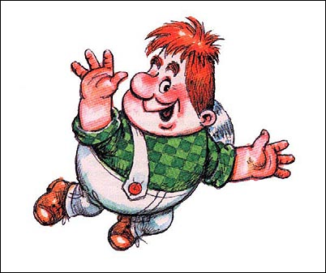
ДОРОЖКА УСПЕХА
Не знаю
Понимаю
Могу научить другого
Знаю
Понимаю,
могу применить

Slide 21
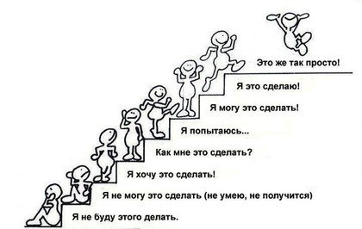
Лестница успеха
Обучающийся самостоятельно определяет, на какой ступеньке он находится при изучении учебного материала

Slide 22
СВЕТОФОР – у детей 3 карточки тех же цветов. Отвечая на вопросы учителя, получив задание, дети оценивают свои возможности и поднимают красную, желтую или зеленую карточку, сообщая о том, насколько им по силам предложенная задача.

Slide 23
Дерево успеха
-обучающийся с помощью разноцветных листьев
определяет уровень усвоения учебного материала

Slide 24
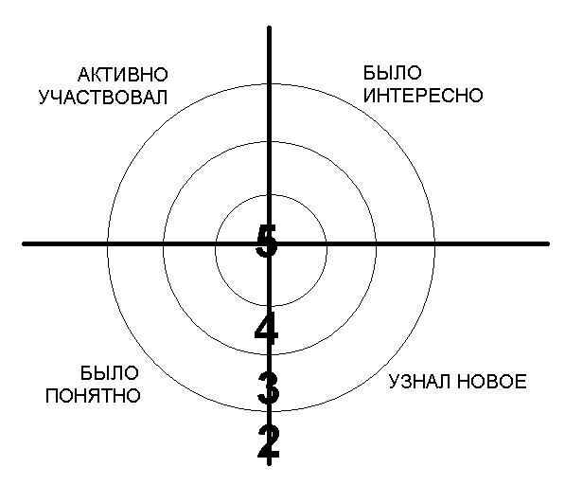
Техника «рефлексивная мишень».
На доске рисуется мишень, которая делится на сектора. В каждом из секторов записываются параметры- вопросы рефлексии состоявшейся деятельности. Например, оценка содержания, оценка форм и методов проведения урока, оценка деятельности педагога, оценка своей деятельности. Участник ставит метки в сектора соответственно оценке результата: чем ближе к центру мишени, тем ближе к десятке, на краях мишени оценка ближе к нулю. Затем проводят её краткий анализ.

Slide 25
Метод «Острова».
На большом листе бумаги рисуется карта с изображением эмоциональных "островов": о. Радости, о. Грусти, о. Недоумения, о. Тревоги, о. Ожидания, о. Просветления, о. Воодушевления, о. Удовольствия, о. Наслаждения, Бермудский треугольник и др.
Карта островов вывешивается на доске (стене) и ученики выходят к карте и маркером (фломастером) нарисуют или крепят свой кораблик в соответствующем районе карты, который отражает душевное, эмоционально-чувственное состояние после урока или в конце дня, или в конце недели

Slide 26
О-в Грусти
Бермудский
треугольник
О-в Воодушевления
О-в Просветления
О-в.Удовольствия
О-в Радости
О-в Тревоги
О-в Ожидания
О-в Неопределенности
О-в Недоумения
О-в Наслаждения

Slide 27
Метод «Зарядка».
Предлагаем через выполнение определенных движений дать рефлексивную оценку. Могут быть предложены следующие движения:
- присесть на корточки - очень низкая оценка, нега­тивное отношение;
- присесть, немного согнув ноги в коленях, - невысокая оценка, безразличное отношение;
- обычная поза стоя, руки по швам - удовлетворитель­ная оценка, спокойное отношение;
- поднять руки в локтях - хорошая оценка, позитив­ное отношение;
- поднять руки вверх, хлопая в ладоши, подняться на цыпочки - очень высокая оценка, восторженное отноше­ние.

Slide 28
Метод «Плюс-минус-интересно».
Это упражнение можно выполнять как устно, так и письменно, в зависимости от наличия времени. Для письменного выполнения предлагается заполнить таблицу из трех граф. В графу «П» - «плюс»- записывается все, что понравилось на уроке, информация и формы работы, которые вызвали положительные эмоции, либо, по мнению ученика, могут быть ему полезны для достижения каких-то целей. В графу «М» - «минус»- записывается все, что не понравилось на уроке, показалось скучным, вызвало неприязнь, осталось непонятным, или информация, которая, по мнению ученика, оказалась для него не нужной, бесполезной . В графу «И» - «интересно»- учащиеся вписывают все любопытные факты, о которых узнали на уроке, что бы еще хотелось узнать по данной проблеме, вопросы к учителю
Плюс | Минус | Интересно

Slide 29
Метод «Анкета».
Школьникам предлагается небольшая анкета, наполнение которой можно менять, дополнять в зависимости от того, на какие элементы урока обращается особое внимание. Можно попросить обучающихся аргументировать свой ответ.
1. На уроке я работал 2. Своей работой на уроке я 3. Урок для меня показался 4. За урок я 5. Мое настроение 6. Материал урока мне был 7. Домашнее задание мне кажется | активно / пассивно доволен / не доволен коротким / длинным не устал / устал стало лучше / стало хуже понятен / не понятен полезен / бесполезен интересен / скучен легким / трудным интересным / неинтересным

Slide 30
Вопросы, требующие многовариантных ответов:
Почему было трудно?
Что открыли, узнали на уроке?
Оправдались ли ваши ожидания от урока?
Что вы взяли с сегодняшнего урока?
Над чем заставил задуматься урок?

Slide 31
Метод «Благодарю…».
В конце урока учитель предлагает каждому ученику выбрать только одного из ребят, кому хочется сказать спасибо за сотрудничество и пояснить, в чем именно это сотрудничество проявилось. Учителя из числа выбираемых следует исключить. Благодарственное слово педагога является завершающим. При этом он выбирает тех, кому досталось наименьшее количество комплиментов, стараясь найти убеди-тельные слова признательности и этому участнику событий.

Slide 32
«Лист самооценки».
Получил удовольствие
Узнал что-то новое
Ничего не понял
Узнал что-то новое
Удивился
Расстроился

Slide 33
Выберите 1 фразу
для соседа по парте:
Ты молодец.
Я доволен твоей работой на уроке.
Ты мог бы поработать лучше.

Slide 34
«Запустите корабль в море Знаний.»
Те ребята, которые считают, что хорошо усвоили тему, помещают свой кораблик в море, а те, кто не уверен в этом, остаются в заливе правил.
Залив правил
Море знаний

Slide 35
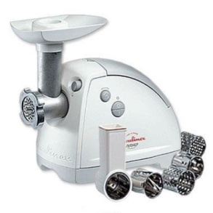
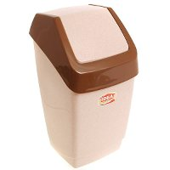
«Чемодан, мясорубка, корзина»
Всё что пригодится в дальнейшем
Информацию переработаю
Всё выброшу

Slide 36
«Весы настроения».
Слева на картинке- хмурый день, тучи, дождь.
Справа солнце, безоблачное небо. В зависимости от того,
«солнечное» или «дождливое» настроение, чаши весов в конце дня отклоняются влево или вправо. При этом внизу, в секторе,
до которого они отклонились маятник, отмечается число и причина.

Slide 37
Трудности использования процессов самооценивания
От самооценки зависят взаимоотношения человека с окружающими, его критичность, требовательность к себе, отношение к успехам и неудачам. У младших школьников бывает адекватная, заниженная и завышенная самооценка.
Представление о том, что самооценивание разработано для того, чтобы «поймать» учащегося на том, чего он не знает
Незнание современных принципов и методов самооценивания создаёт трудности в принятии решения как оценивать
Путаница в понимании различий между самооценкой ученика и оцениванием учителя
Ожидание, что ученики сами поймут, как проводить самооценку
Уверенность в том, что система контроля разработана только для итогового самооценивания

Slide 38
Рекомендации по преодолению трудностей .
Изучить учебные программы и знать разницу между учебными целями и ожидаемыми результатами.
Продумать критерии успешности, исходящие из цели.
Применять современные принципы и методы самооценивания.
Систематически предоставлять ученикам возможность для самооценивания.

Slide 39
Пути преодоления.
Разрабатывать критерии оценивания совместно с учащимися
Подбирать критерии согласно характеру работ
Критерии должны быть заданы очень конкретно.

